Slide 1
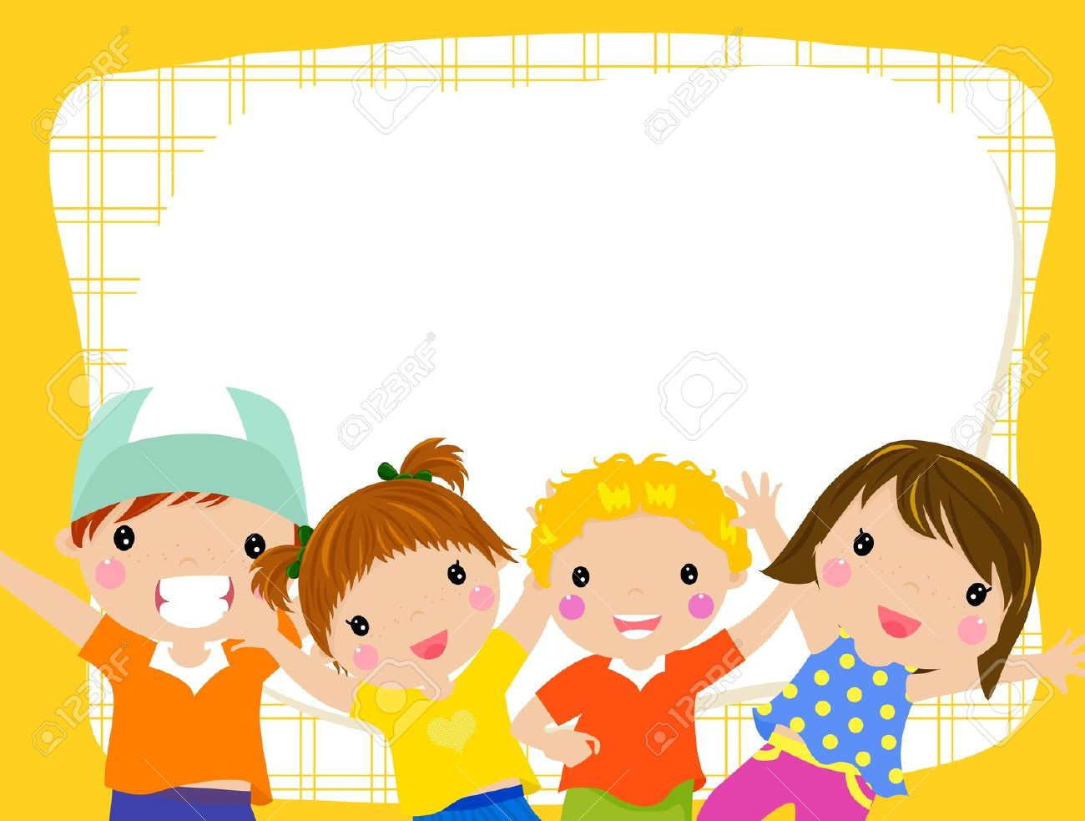
Chào mừng các thầy cô giáo đến dự giờ lớp 5A
Môn: Đạo đức

Slide 2
Ôn bài cũ

Slide 3
Thế nào là người sống có trách nhiệm ?

Slide 4
Người sống có trách nhiệm là người có những hành động thiết thực như: + Biết quan tâm tới cảm xúc của của người khác và đối xử công bằng với họ. + Luôn nói sự thật, ngay cả khi nhận lỗi. + Làm theo lẽ phải ngay cả khi việc đó không như ý muốn hay phải từ bỏ những gì mong muốn. + Tập làm chủ bản thân. + Yêu thương bản thân và những gì mình đạt được, thỏa mãn với cách cư xử phù hợp, với những gì có thể làm và những thành quả mới.

Slide 5
Điều gì sẽ xảy ra nếu em không suy nghĩ trước khi làm một việc gì đó?

Slide 6
Đạo đức
Bài 2: Có trách nhiệm về việc làm của mình (Tiết 3)

Slide 7
Cùng xem truyện
“ANH EM NHÀ CÁO”

Slide 10
HS thảo luận nhóm 4 và trả lời các câu hỏi?
Truyện có những nhân vật nào?
Tại sao hai anh Cáo không câu được cá?
Con rút ra bài học gì qua câu chuyện trên

Slide 11
XỬ LÍ TÌNH HUỐNG

Slide 12
1. Hôm nay Minh dậy muộn nên đạp xe rất vội vã đến trường, khi đi tới đầu ngõ xe của Minh va phải một em bé làm em ngã xuống đất.

Slide 13
Chọn đáp án đúng nhất
a) Minh đang vội nên cứ thế đạp xe thẳng đến trường để kịp giờ học.
b) Minh dừng xe, mắng em bé rồi đạp xe đi thẳng
c) Minh dừng xe đỡ em nhỏ dậy, hỏi thăm em. Nếu em nhỏ không sao thì xin lỗi em vì anh đi nhanh quá.

Slide 14
2. Mẹ nhờ em đi chợ mua ít đồ. Khi đi ngang cửa hàng điện tử, em mải xem và quên mất lời mẹ dặn. Khi nhớ ra thì chợ đã đóng cửa mất rồi.

Slide 15
Chọn đáp án đúng nhất
a) Em sợ mẹ mắng nên không dám về nhà.
b) Em nói dối là em bị làm rơi mất tiền nên không mua được.
c) Em xin lỗi mẹ vì mải chơi, quên lời mẹ dặn

Slide 16
3. Giờ ra chơi, em được các bạn rủ rê cùng nghịch ngợm, vẽ bậy lên các bức tranh về chủ đề “Biển đảo quê hương” được trưng bày ở thư viện mở của trường. Thấy thầy, cô đi đến, em và các bạn lập tức bỏ chạy.

Slide 17
Chọn đáp án đúng nhất
a) Em chủ động xin lỗi thầy cô, hứa sẽ không tái phạm nữa.
b) Em tự sửa lỗi bằng cách vẽ hoặc trang trí lại các bức tranh
c) Cả 2 đáp án trên.

Slide 18
KẾT LUẬN
Trong cuộc sống mỗi người cần phải suy nghĩ trước khi hành động và chịu trách nhiệm về việc làm của mình.
Không nên đổ lỗi cho người khác.

Slide 19
VẬN DỤNG

Slide 20
Những ai phải có trách nhiệm về việc làm của mình ?
A, Chỉ có những người lớn tuổi
B, Trẻ em không cần phải có trách nhiệm với việc làm của mình
C, Tất cả mọi người ai cũng cần phải có trách nhiệm với việc làm của mình

Slide 21
Điền các từ ngữ dưới đây vào chỗ chấm:
của mình
chịu trách nhiệm
suy nghĩ
hành động
Mỗi người cần phải…………………….. trước khi …………………………… và …………………………. về những việc làm…………………………..

Slide 22
DẶN DÒ
- Hãy sống có trách nhiệm với việc làm của mình. Khi làm sai, hãy tự giác nhận và sửa chữa lỗi lầm
- Chuẩn bị: bài “ Có trách nhiệm với việc làm của mình (tiết 3)

Slide 23
CẢM ƠN THẦY CÔ GIÁO
VÀ CÁC EM ĐÃ THEO DÕI

